Slide 1
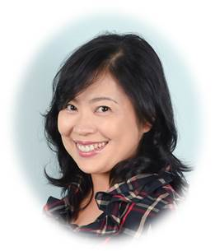
11/19（日）分子栄養学をベースとしたセミナー
卵子の老化に負けない
『妊娠体質に変わる栄養療法』
<このようなことがわかります>
妊娠体質なカラダとは？
なぜ栄養療法がよいのか？
卵子の量と質が栄養に関係する！
ママになるために必要な段階別 栄養素とは？
妊娠体質に変わる７つのポイント
妊活に詳しい ゲストスピーカーも
講演予定！！
栄養療法カウンセラーの星谷みよ子と申します。
「妊娠体質とはどんなカラダ？その裏付けは？具体的に何をすればいいの？」 断片的な栄養情報はみかけても、そういった体系だった情報はあるようでないのが現状ではないでしょうか？
栄養療法とは、必要な栄養素を補うことで本来カラダに備わっている自然治癒力を高め、病気の予防や健康増進を行うものです。妊活だけでなく、出産、子育て、更年期障害、生活習慣病の予防などにもつながります。
妊活中の方も、そのうち赤ちゃんが欲しい方も、ぜひお気軽にご参加ください。
日時： 2017年11月19日(日) 13：30～15：30
場所： 新宿近辺 会議室 定員： 8名
費用： 4,000円 オープン記念により ⇒ 1,500円
お申込み： sv345sv345@gmail.com までお名前を添えてメールをお送りください
【講師プロフィール】
星谷 みよ子（ほしや みよこ） 栄養療法カウンセラー
長年、製薬会社に勤務。39歳で出産、現在小３女子の母。
2014年に自身の不調から分子栄養学に出会い、その効果や思想に感動し栄養療法カウンセラーを目指す。退職後は子育ての経験を通じ、食や医療に関しての危機感を覚え、ブログ等で有用な情報発信に努めている。分子栄養学をベースとしたセミナー、カウンセリング（栄養指導）を通じて妊活をサポートする活動を開始。
ウェブサイト 「栄養で妊活」 http://miyoko-hoshiya.com/
<保有資格>
分子整合栄養医学協会 分子栄養医学健康指導士・血液栄養診断士
臨床分子栄養医学研究会 認定カウンセラー
Ver. 9.1 / As of Sep. 22, 2017

